Slide 1
АДМИНИСТРАЦИЯ НОВООСКОЛЬСКОГО ГОРОДСКОГО ОКРУГА БЕЛГОРОДСКОЙ ОБЛАСТИ
О работе
с обращениями граждан
в администрации
Новооскольского городского округа
по итогам 2018 года
и в 2019 году
Начальник отдела организационно-контрольной работы и делопроизводства администрации Новооскольского городского округа –
Диденко Наталья Александровна

Slide 2
АДМИНИСТРАЦИЯ НОВООСКОЛЬСКОГО ГОРОДСКОГО ОКРУГА БЕЛГОРОДСКОЙ ОБЛАСТИ
Обращение гражданина - направленные в государственный орган, орган местного самоуправления или должностному лицу в письменной форме или в форме электронного документа предложение, заявление или жалоба, а также устное обращение гражданина в государственный орган, орган местного самоуправления

Slide 3
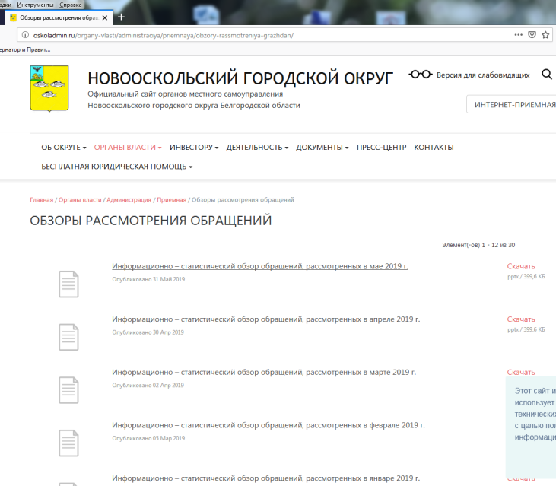
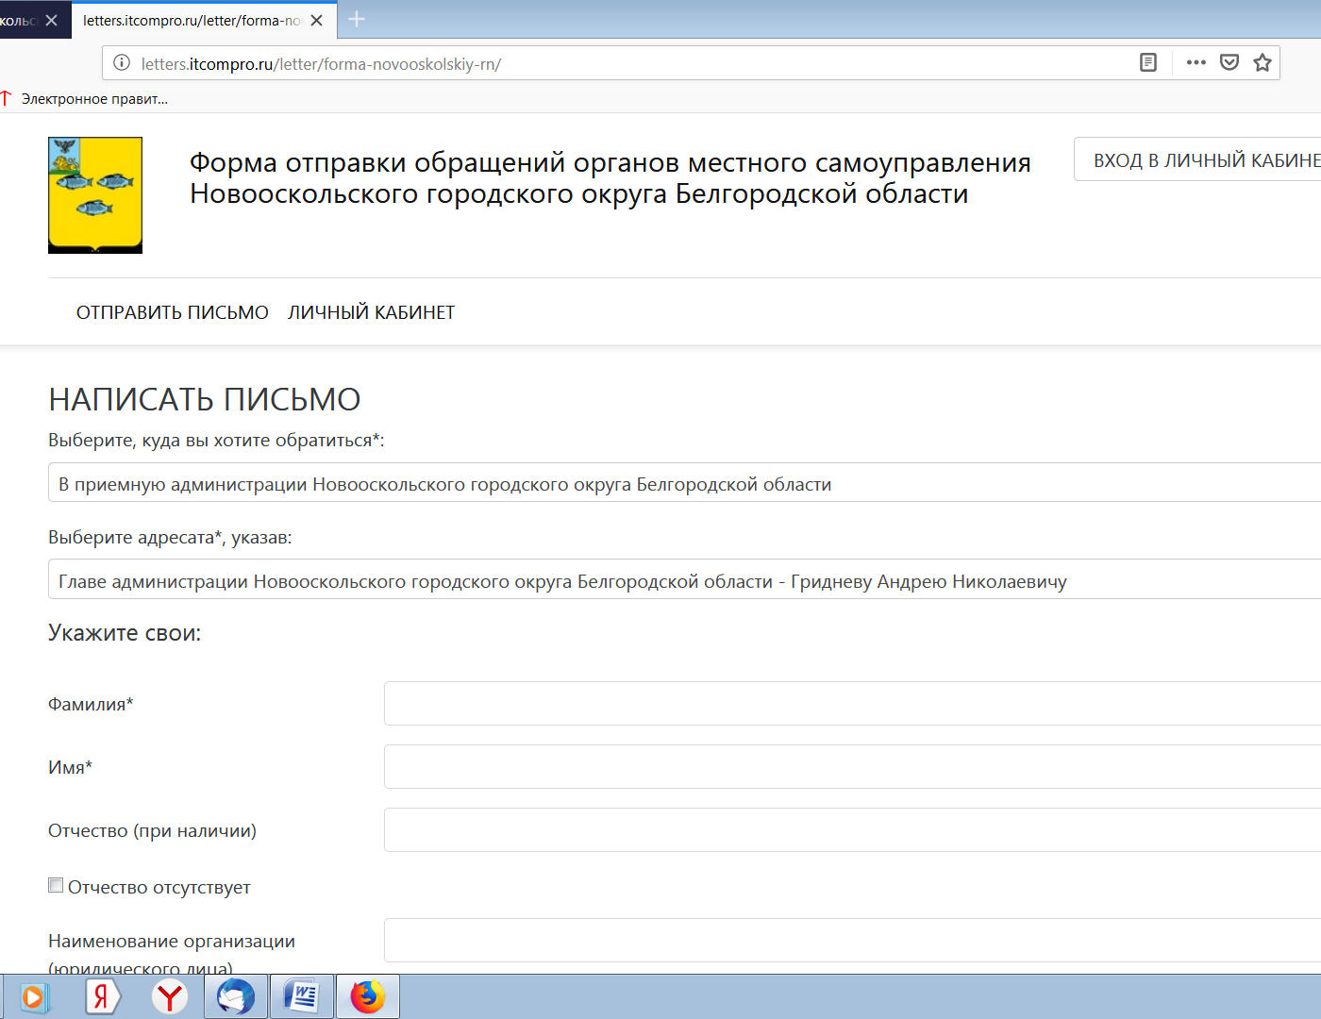
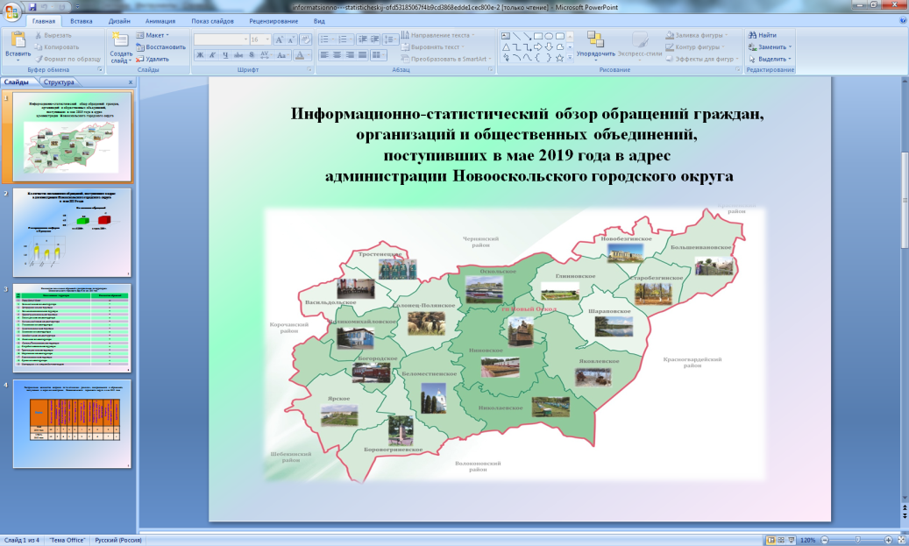
АДМИНИСТРАЦИЯ НОВООСКОЛЬСКОГО ГОРОДСКОГО ОКРУГА БЕЛГОРОДСКОЙ ОБЛАСТИ
Интернет - приемная

Slide 4
АДМИНИСТРАЦИЯ НОВООСКОЛЬСКОГО ГОРОДСКОГО ОКРУГА БЕЛГОРОДСКОЙ ОБЛАСТИ
Количество
письменных обращений граждан за 2018 год – 302,
За 10 месяцев 2019 года - 254

Slide 5
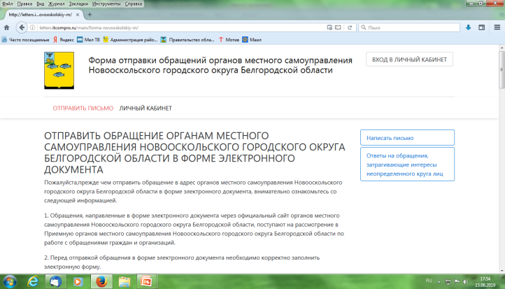
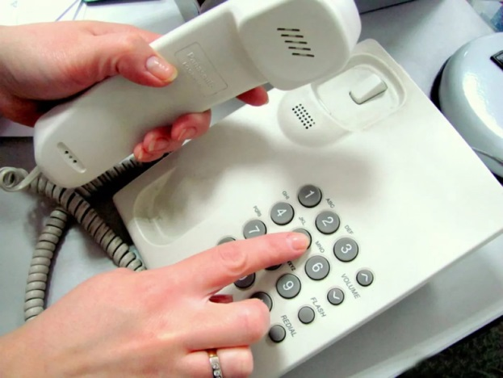
АДМИНИСТРАЦИЯ НОВООСКОЛЬСКОГО ГОРОДСКОГО ОКРУГА БЕЛГОРОДСКОЙ ОБЛАСТИ
Способы подачи обращений

Slide 6
АДМИНИСТРАЦИЯ НОВООСКОЛЬСКОГО ГОРОДСКОГО ОКРУГА БЕЛГОРОДСКОЙ ОБЛАСТИ
Формы обращений граждан

Slide 7
АДМИНИСТРАЦИЯ НОВООСКОЛЬСКОГО ГОРОДСКОГО ОКРУГА БЕЛГОРОДСКОЙ ОБЛАСТИ
Тематика
поступивших обращений граждан за 2018 год

Slide 8
АДМИНИСТРАЦИЯ НОВООСКОЛЬСКОГО ГОРОДСКОГО ОКРУГА БЕЛГОРОДСКОЙ ОБЛАСТИ
Тематика
поступивших обращений граждан за 2019 год

Slide 9
АДМИНИСТРАЦИЯ НОВООСКОЛЬСКОГО ГОРОДСКОГО ОКРУГА БЕЛГОРОДСКОЙ ОБЛАСТИ
Источники поступления письменных обращений граждан
№ п/п | Откуда поступило | Количество в 2018 | Количество в 2019
1. | Администрация Президента РФ | 52 | 24
2. | Аппарат Правительства РФ | 12 | 21
3. | Областная Дума | 35 | 14
4. | Правительство Белгородской области | 60 | 105
5. | Заявители | 143 | 90
 | ВСЕГО | 302 | 254

Slide 10
АДМИНИСТРАЦИЯ НОВООСКОЛЬСКОГО ГОРОДСКОГО ОКРУГА БЕЛГОРОДСКОЙ ОБЛАСТИ
Виды обращений по признаку письма

Slide 11
АДМИНИСТРАЦИЯ НОВООСКОЛЬСКОГО ГОРОДСКОГО ОКРУГА БЕЛГОРОДСКОЙ ОБЛАСТИ
Выполнение Федерального закона № 59-ФЗ «О порядке рассмотрения обращений граждан Российской Федерации»
2018 год

Slide 12
АДМИНИСТРАЦИЯ НОВООСКОЛЬСКОГО ГОРОДСКОГО ОКРУГА БЕЛГОРОДСКОЙ ОБЛАСТИ
Приём граждан в Общественной приёмной
Губернатора Белгородской области в Новооскольском городском округе в 2018 году
Ф.И.О. ведущего прием
Ковалев Андрей Алексеевич
Бредихин Михаил Иванович
Алейник Станислав Николаевич

Slide 13
АДМИНИСТРАЦИЯ НОВООСКОЛЬСКОГО ГОРОДСКОГО ОКРУГА БЕЛГОРОДСКОЙ ОБЛАСТИ
Приём граждан в Общественной приёмной
Губернатора Белгородской области в Новооскольском городском округе в 2019 году
Ф.И.О. ведущего прием
Изварин Андрей Анатольевич
Тишина Елена Георгиевна
Шабанов Александр Александрович
Шамаев Валерий Павлович

Slide 14
АДМИНИСТРАЦИЯ НОВООСКОЛЬСКОГО ГОРОДСКОГО ОКРУГА БЕЛГОРОДСКОЙ ОБЛАСТИ
Приём граждан главой администрации Новооскольского городского округа
№ п/п | Наименование поселения | Количество поступивших обращений в 2018 г | Количество поступивших обращений в 2019 г.
1. | Город Новый Оскол | 100 | 45
2. | Беломестненская территориальная администрация | 6 | 3
3. | Богородская территориальная администрация | 0 | 2
4. | Большеивановская территориальная администрация | 0 | 0
5. | Боровогриневская территориальная администрация | 0 | 0
6. | Васильдольская территориальная администрация | 3 | 0
7. | Великомихайловская территориальная администрация | 6 | 4
8. | Глинновская территориальная администрация | 2 | 2
9. | Николаевская территориальная администрация | 5 | 3
10. | Ниновская территориальная администрация | 10 | 12
11. | Новобезгинская территориальная администрация | 1 | 1
12. | Оскольская территориальная администрация | 7 | 5
13. | Солонец – Полянская территориальная администрация | 5 | 2
14. | Старобезгинская территориальная администрация | 3 | 0
15. | Тростенецкая территориальная администрация | 1 | 1
16. | Шараповская территориальная администрация | 1 | 5
17. | Яковлевская территориальная администрация | 5 | 3
18. | Ярская территориальная администрация | 7 | 3
19. | Иногородние | 9 | 1

Slide 15
АДМИНИСТРАЦИЯ НОВООСКОЛЬСКОГО ГОРОДСКОГО ОКРУГА БЕЛГОРОДСКОЙ ОБЛАСТИ
Проведение тематических приемов граждан
в Новооскольском городском округе
2018 год | 2019 год
Обеспечение избирательных прав граждан РФ в Новооскольском районе | Государственная поддержка малого и среднего предпринимательства на территории Новооскольского городского округа
Подготовка обучающихся общеобразовательных учреждений Новооскольского района к Государственной итоговой аттестации | Реализация жилищных программ на территории Новооскольского городского округа
Государственная поддержка сельскохозяйственной потребительской кооперации | О проведении комплексных кадастровых работ на территории Новооскольского городского округа
Защита прав несовершеннолетних в Новооскольском районе | О реализации антикоррупционной политики в Новооскольском городском округе
 | Правила благоустройства и ответственность за их нарушения

Slide 16
АДМИНИСТРАЦИЯ НОВООСКОЛЬСКОГО ГОРОДСКОГО ОКРУГА БЕЛГОРОДСКОЙ ОБЛАСТИ
В рамках Общероссийского дня приема граждан
12 декабря 2018 года всего по району был принят 21 человек

Slide 17
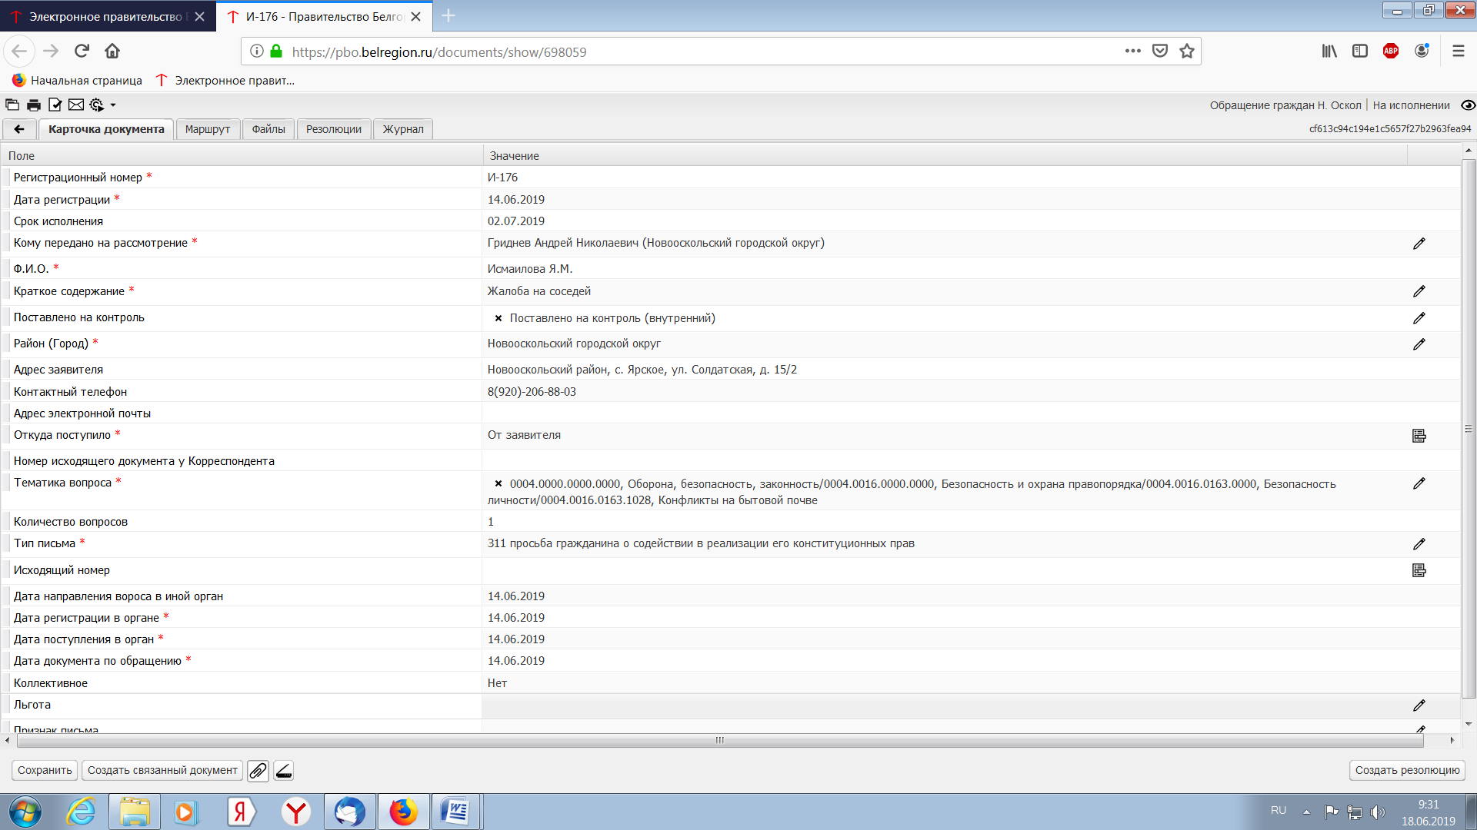
АДМИНИСТРАЦИЯ НОВООСКОЛЬСКОГО ГОРОДСКОГО ОКРУГА БЕЛГОРОДСКОЙ ОБЛАСТИ
Электронное Правительство Белгородской области
Модуль «Обращения граждан»

Slide 18
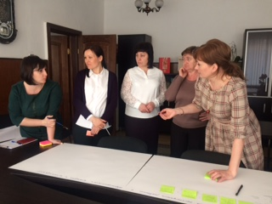
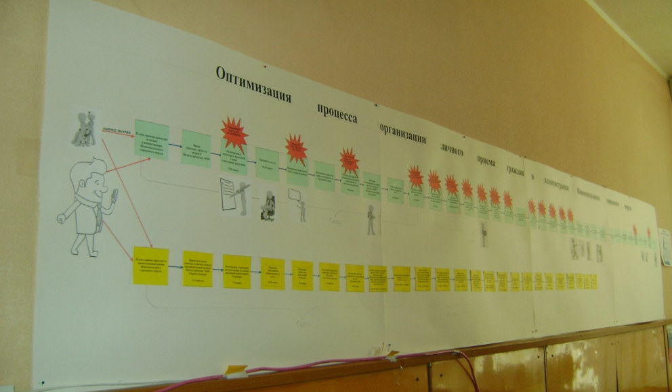
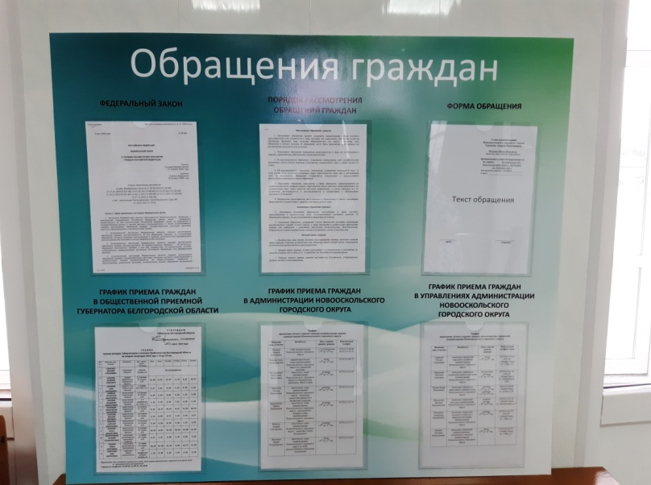
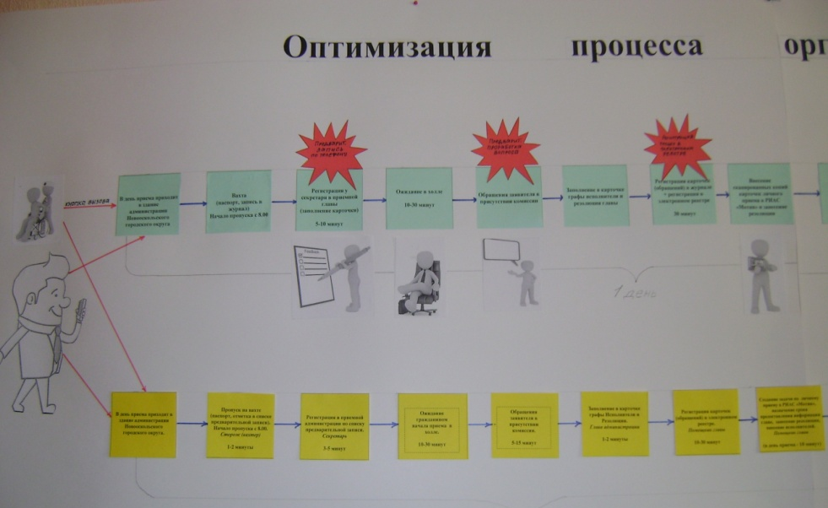
Реализация бережливого проекта
АДМИНИСТРАЦИЯ НОВООСКОЛЬСКОГО ГОРОДСКОГО ОКРУГА БЕЛГОРОДСКОЙ ОБЛАСТИ

Slide 19
АДМИНИСТРАЦИЯ НОВООСКОЛЬСКОГО ГОРОДСКОГО ОКРУГА БЕЛГОРОДСКОЙ ОБЛАСТИ
Мероприятия, направленные на совершенствование
работы с обращениями граждан:
улучшение системы организации работы с обращениями граждан, развитие информационно-аналитической работы;
улучшение и усовершенствование форм и методов обучения сотрудников, которые отвечают за работу с обращениями;
усиление работы, которая обеспечивает гласность и открытость деятельности
усиление контроля за результатами работы с обращениями граждан

Slide 20
АДМИНИСТРАЦИЯ НОВООСКОЛЬСКОГО ГОРОДСКОГО ОКРУГА БЕЛГОРОДСКОЙ ОБЛАСТИ

Slide 21
АДМИНИСТРАЦИЯ НОВООСКОЛЬСКОГО ГОРОДСКОГО ОКРУГА БЕЛГОРОДСКОЙ ОБЛАСТИ
СПАСИБО ЗА ВНИМАНИЕ!

